Slide 1



RSA avec La Multiplication de Montgomery
Réalisé par:
Mohamed ELAAOUAM
Mohamed Amine BOULANOUAR
Said IBNERRADI
Atmane RAHHAB
Fadwa TAYANNE
Encadré par:
Prof. Aziz Ifzarne
Module: Cryptographie
Filière : M1 en Big Data & Aide à la Décision
2023-2024
Notes:
Bonjour à tous ! Aujourd'hui, nous allons vous présenter notre sujet dans le cadre du projet du module de cryptographie. qui a pour objectif principal de décrire le fonctionnement du RSA en intégrant la multiplication de Montgomery.

Slide 2






Plan de travail
Introduction
Principe de fonctionnement
Un exemple illustratif
Cryptanalyse
RSA et Multiplication de Montgomery en Python
Conclusion
1
Notes:
Nous allons entamer la présentation selon le plan suivant. Tout d'abord, nous commencerons par une brève introduction sur le RSA et la multiplication de Montgomery. Ensuite, nous explorerons le principe de fonctionnement de cet algorithme, illustré par un exemple concret. On va aussi se focaliser sur la cryptanalyse de ce système. Et finalement on va donner un exemple concret de notre implémentation en Python.

Slide 3

Introduction
Introduction
Principe de fonctionnement
Un exemple illustratif
Cryptanalyse
RSA et Multiplication de Montgomery en Python
Conclusion
2

Slide 4
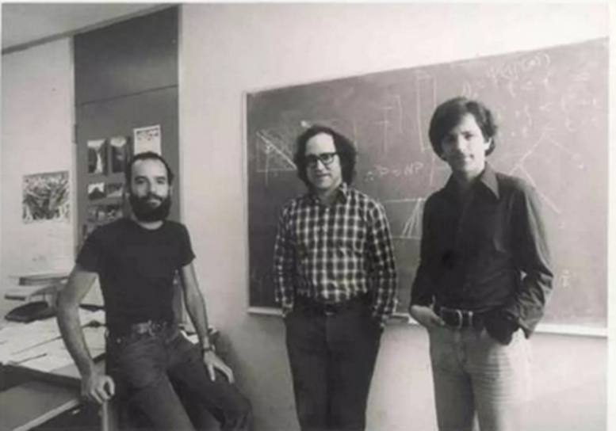
Introduction
Introduction
RSA est un algorithme de cryptographie asymétrique largement utilisé pour le chiffrement et la signature numérique il repose sur le principe de la difficulté de factorisation de grands nombres premiers.
Cependant, l'efficacité de RSA dépend fortement des opérations de multiplication impliquées dans ses calculs, ce qui peut être particulièrement coûteux en termes de ressources computationnelles. C'est là qu'intervient la multiplication de Montgomery.
Principe de fonctionnement
Un exemple illustratif
Cryptanalyse
RSA et Multiplication de Montgomery en Python
Ronald L. Rivest, Adi Shamir, et Leonard Adleman
Inventeurs de la RSA (1977)
Conclusion
3

Slide 5
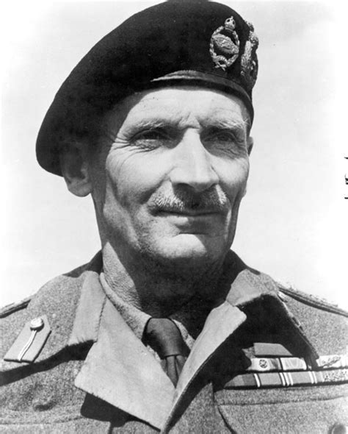
Introduction
Introduction
Principe de fonctionnement
La multiplication de Montgomery est une technique algorithmique utilisée en arithmétique modulaire pour accélérer les opérations de multiplication en cryptographie.
Cette méthode optimise les calculs modulaires en réduisant le nombre d'opérations nécessaires, ce qui la rend particulièrement adaptée aux systèmes cryptographiques tels que le RSA.
Un exemple illustratif
Cryptanalyse
RSA et Multiplication de Montgomery en Python
Peter L. Montgomery (1985 )
Conclusion
4

Slide 6
Principe de fonctionnement
Introduction
Principe de fonctionnement
Un exemple illustratif
Cryptanalyse
RSA et Multiplication de Montgomery en Python
Conclusion
5

Slide 7
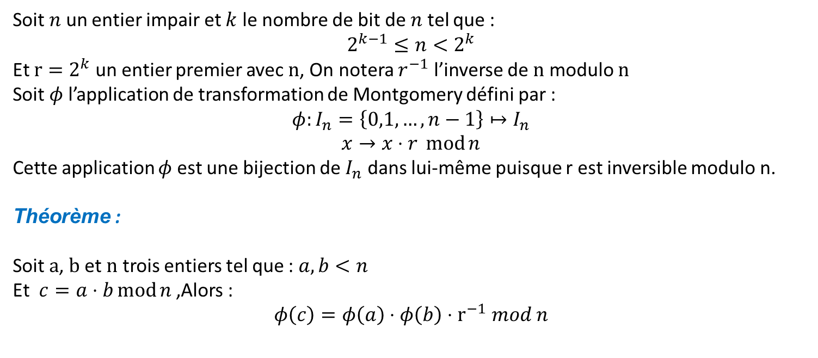
Principe de fonctionnement
La transformation de Montgomery :
Introduction
Définition de la transformation:
Soit $n$ un entier impair et $k$ le nombre de bit de $n$ tel que :
$$2^{k−1}≤n<2^{k}$$
Et ${r=2}^{k}$ un entier premier avec $n$, On notera $r^{−1}$ l’inverse de $n$ modulo $n$
Soit $φ$ l’application de transformation de Montgomery défini par :
$$φ:I_{n}=\left\{0,1,…,n−1\right\}↦I_{n}$$
$x→x⋅r\operatorname{mod}{n}$
Cette application $φ$ est une bijection de $I_{n}$ dans lui-même puisque r est inversible modulo n.
Théorème :
Soit $a$, $b$ et $n$ trois entiers tel que : $a,b<n$
Et $c=a⋅b\operatorname{mod}{n}$ ,Alors :
$$φ\left(c\right)=φ\left(a\right)⋅φ\left(b\right)⋅r^{−1} mod n$$
Principe de fonctionnement
Un exemple illustratif
Cryptanalyse
RSA et Multiplication de Montgomery en Python
Conclusion
6

Slide 8
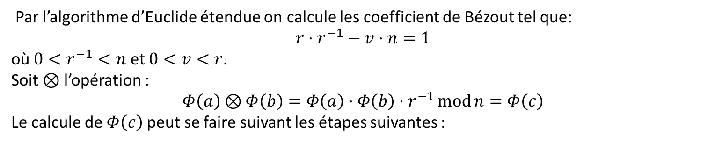
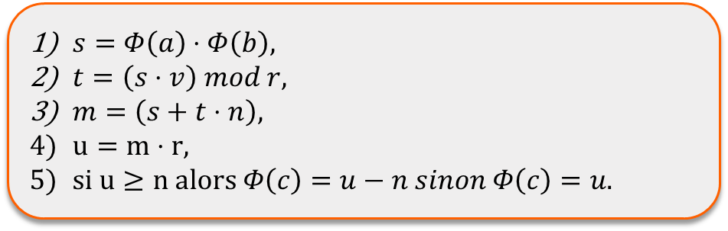
Principe de fonctionnement
Introduction
Calcule du transformé d’un produit :
Principe de fonctionnement
Par l’algorithme d’Euclide étendue on calcule les coefficient de Bézout tel que:
$$r⋅r^{−1}−v⋅n=1$$
où $0<r^{−1}<n$ et $0<v<r$.
Soit $⊗$ l’opération :
$$Φ\left(a\right)⊗Φ\left(b\right)=Φ\left(a\right)⋅Φ\left(b\right)⋅r^{−1}\operatorname{mod}{n}=Φ\left(c\right)$$
Le calcule de $Φ\left(c\right)$peut se faire suivant les étapes suivantes :
Un exemple illustratif
Cryptanalyse
$s=Φ\left(a\right)⋅Φ\left(b\right),$
$t=\left(s⋅v\right) mod r,$
$m=\left(s+t⋅n\right),$
$u=m⋅r,$
$si u≥n alors Φ\left(c\right)=u−n sinon Φ\left(c\right)=u.$
RSA et Multiplication de Montgomery en Python
Conclusion
7

Slide 9
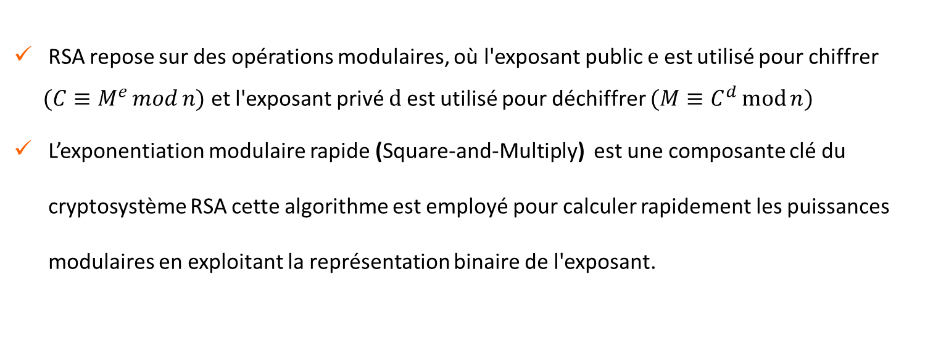
Principe de fonctionnement
RSA L’exponentiation modulaire rapide :
Introduction
RSA repose sur des opérations modulaires, où l'exposant public $ⅇ$ est utilisé pour chiffrer $(C≡M^{e}\operatorname{mod}{n)}$ et l'exposant privé $d$est utilisé pour déchiffrer $(M≡C^{d}\operatorname{mod}{n})$
L’exponentiation modulaire rapide (Square-and-Multiply) est une composante clé du cryptosystème RSA cette algorithme est employé pour calculer rapidement les puissances modulaires en exploitant la représentation binaire de l'exposant.
Principe de fonctionnement
Un exemple illustratif
Cryptanalyse
RSA et Multiplication de Montgomery en Python
Conclusion
8

Slide 10
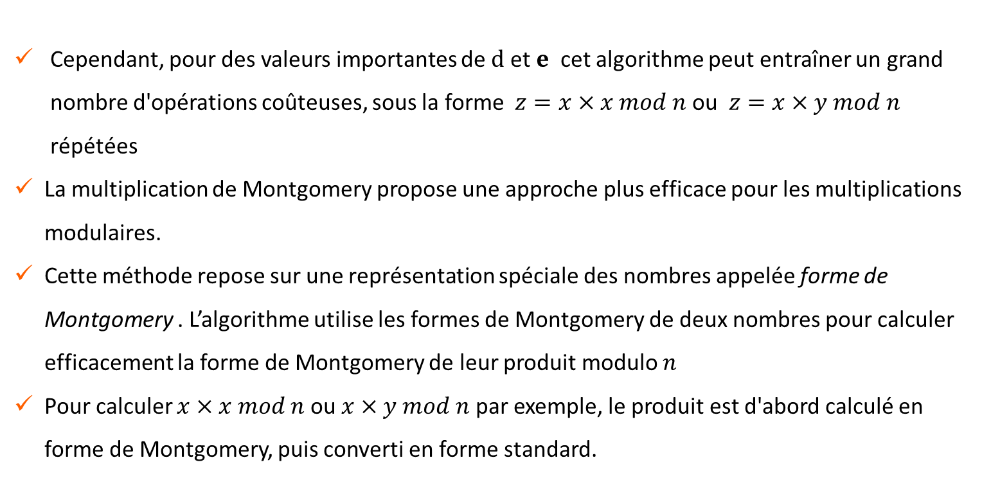
Principe de fonctionnement
Multiplication de Montgomery pour Accélérer :
Cependant, pour des valeurs importantes de $d$ et $ⅇ$ cet algorithme peut entraîner un grand nombre d'opérations coûteuses, sous la forme $z=x×x mod n$ ou $z=x×y mod n$ répétées
La multiplication de Montgomery propose une approche plus efficace pour les multiplications modulaires.
Cette méthode repose sur une représentation spéciale des nombres appelée forme de Montgomery . L’algorithme utilise les formes de Montgomery de deux nombres pour calculer efficacement la forme de Montgomery de leur produit modulo $n$
Pour calculer $x×x mod n$ ou $x×y mod n$ par exemple, le produit est d'abord calculé en forme de Montgomery, puis converti en forme standard.
Introduction
Principe de fonctionnement
Un exemple illustratif
Cryptanalyse
RSA et Multiplication de Montgomery en Python
Conclusion
9

Slide 11
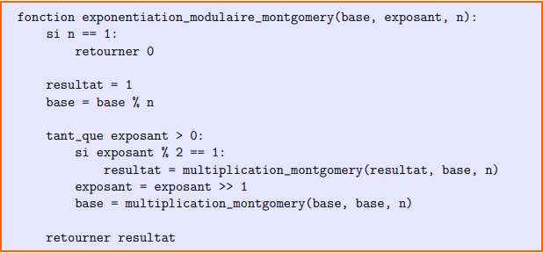
Principe de fonctionnement
Algorithme pour le calcule de la puissance modulaire avec la multiplication de Montgomery :
Introduction
Principe de fonctionnement
Un exemple illustratif
Cryptanalyse
RSA et Multiplication de Montgomery en Python
Conclusion
10

Slide 12
Exemple illustratif
Introduction
Principe de fonctionnement
Un exemple illustratif
Cryptanalyse
RSA et Multiplication de Montgomery en Python
Conclusion
11

Slide 13

Exemple illustratif
Calcule de la clé privé et la clé public de la méthode de RSA :
Introduction
1. Choix des Nombres Premiers:
$p$ = 11 et $q$ = 17
$N$ = $p∙q$ = 187
2. Calcul de $Φ\left(N\right)$:
$Φ\left(N\right)$ = (11-1)(17-1) = 160
3. Choix de la Clé Publique :
$e$ = 17
4. Calcul de la Clé Privée:
on calcule $d$ l’inverse de $e$ modulo $Φ\left(N\right)$:
$d$ = 113
Principe de fonctionnement
Un exemple illustratif
Cryptanalyse
RSA et Multiplication de Montgomery en Python
Conclusion
12

Slide 14
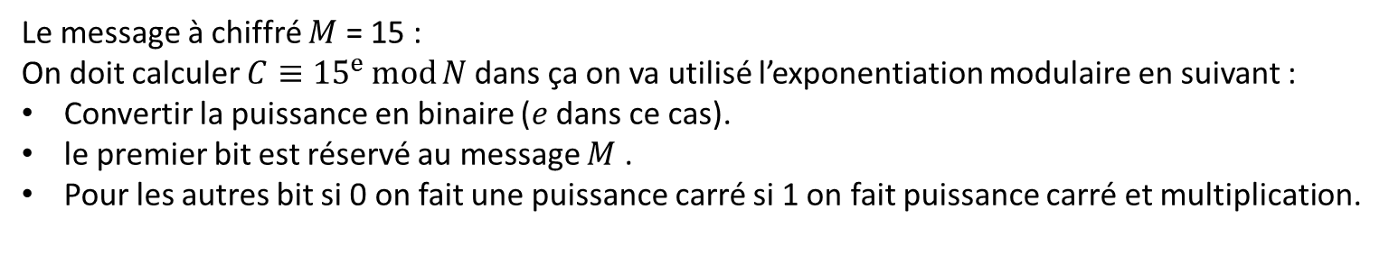
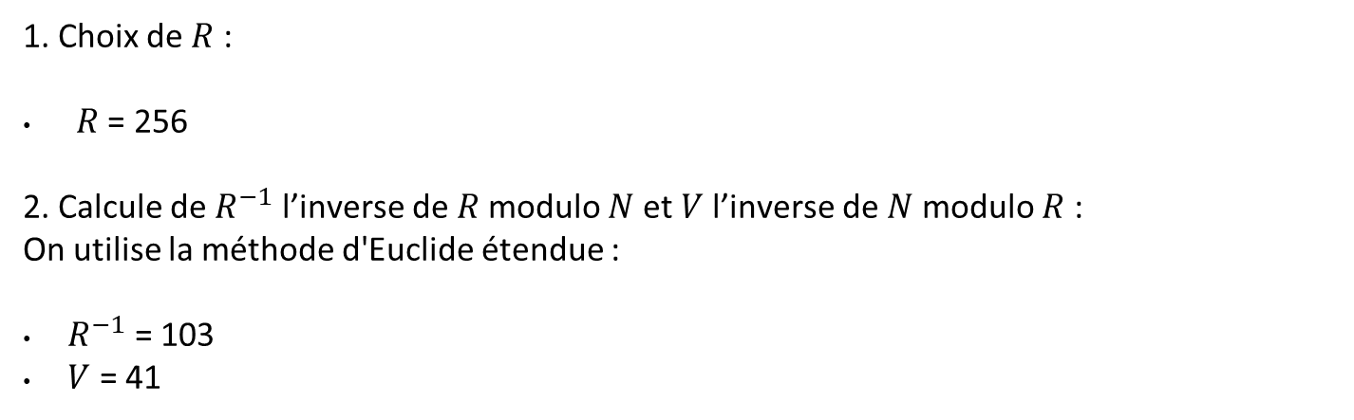
Exemple illustratif
Calcule des éléments de la transformation de Montgomery:
Introduction
1. Choix de $R$ :
$R$ = 256
2. Calcule de $R^{−1}$ l’inverse de $R$modulo $N$et $V$l’inverse de $N$ modulo $R$ :
On utilise la méthode d'Euclide étendue :
$R^{−1}$ = 103
$V$ = 41
Principe de fonctionnement
Un exemple illustratif
Cryptanalyse
Exemple de chiffrement de RSA avec Multiplication de Montgomery :
RSA et Multiplication de Montgomery en Python
Le message à chiffré $M$ = 15 :
On doit calculer $C≡{15}^{ⅇ}\operatorname{mod}{N}$dans ça on va utilisé l’exponentiation modulaire en suivant :
Convertir la puissance en binaire ($e$ dans ce cas).
le premier bit est réservé au message $M$ .
Pour les autres bit si 0 on fait une puissance carré si 1 on fait puissance carré et multiplication.
Conclusion
13

Slide 15
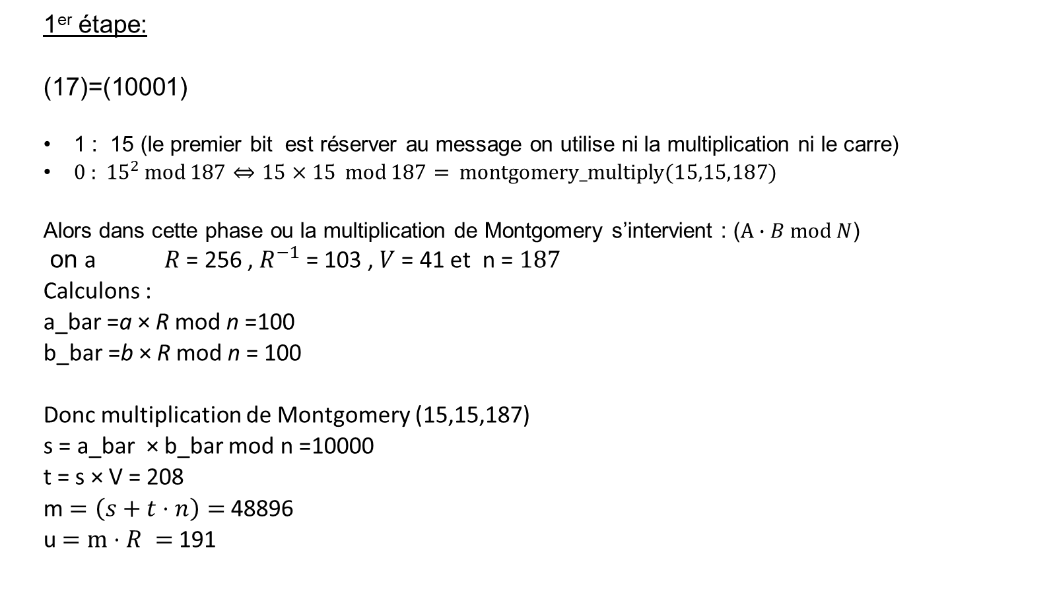
Exemple illustratif
1er étape:
(17)=(10001)
1 : 15 (le premier bit est réserver au message on utilise ni la multiplication ni le carre)
0 : ${15}^{2}\operatorname{mod}{187}$ $⇔$ $15×15 \operatorname{mod}{187= }$ montgomery_multiply(15,15,187)
Alors dans cette phase ou la multiplication de Montgomery s’intervient : ($A∙B mod{N}$)
on a $R$ = 256 , $R^{−1}$ = 103 , $V$ = 41 et n = $187$
Calculons :
a_bar =a × R mod n =100
b_bar =b × R mod n = 100
Donc multiplication de Montgomery (15,15,187)
s = a_bar × b_bar mod n =10000
t = s × V = 208
m $=\left(s+t⋅n\right)=$48896
u $=m⋅R =$191
Introduction
Principe de fonctionnement
Un exemple illustratif
Cryptanalyse
RSA et Multiplication de Montgomery en Python
Conclusion
14

Slide 16
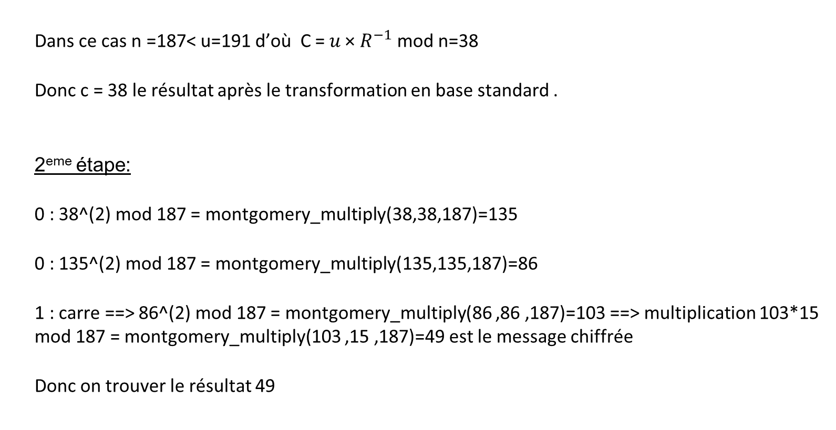
Exemple illustratif
Dans ce cas n =187< u=191 d’où C = ${u \text{×} R}^{−1}$ mod n=38
Donc c = 38 le résultat après le transformation en base standard .
2eme étape:
0 : 38^(2) mod 187 = montgomery_multiply(38,38,187)=135
0 : 135^(2) mod 187 = montgomery_multiply(135,135,187)=86
1 : carre ==> 86^(2) mod 187 = montgomery_multiply(86 ,86 ,187)=103 ==> multiplication 103*15 mod 187 = montgomery_multiply(103 ,15 ,187)=49 est le message chiffrée
Donc on trouver le résultat 49
Introduction
Principe de fonctionnement
Un exemple illustratif
Cryptanalyse
RSA et Multiplication de Montgomery en Python
Conclusion
15

Slide 17
Cryptanalyse
Introduction
Principe de fonctionnement
Un exemple illustratif
Cryptanalyse
RSA et Multiplication de Montgomery en Python
Conclusion
16

Slide 18
Cryptanalyse
Introduction
Principe de fonctionnement
Definition de la cryptanalyse
Mesures de sécurité
Un exemple illustratif
Les attaques courantes contre RSA
Fonctionnement de quelques méthodes de cryptanalyse
Cryptanalyse
RSA et Multiplication de Montgomery en Python
Conclusion
17

Slide 19
Cryptanalyse
Définition de la cryptanalyse :
Introduction
Principe de fonctionnement
La cryptanalyse est la technique qui consiste à déduire un texte en clair d’un texte chiffré sans posséder la clé de déchiffrement.
Un exemple illustratif
Cryptanalyse
RSA et Multiplication de Montgomery en Python
Conclusion
18
Notes:
l’objectif de la cryptanalyse est de tester la résistance d’un cryptosystème à diverses attaques, d’identifier et de corriger les faiblesses, afin d’améliorer la sécurité globale du système.

Slide 20
Cryptanalyse
Les attaques courantes contre RSA :
Introduction
Principe de fonctionnement
Attaques par force brute
Les attaques courantes contre RSA
Attaques par factorisation
Un exemple illustratif
Cette approche consiste à essayer systématiquement toutes les clés possibles jusqu'à ce que la clé correcte soit trouvée.
RSA est vulnérable si la factorisation des nombres premiers utilisés pour générer les clés est possible.
Cryptanalyse
RSA et Multiplication de Montgomery en Python
Conclusion
19

Slide 21
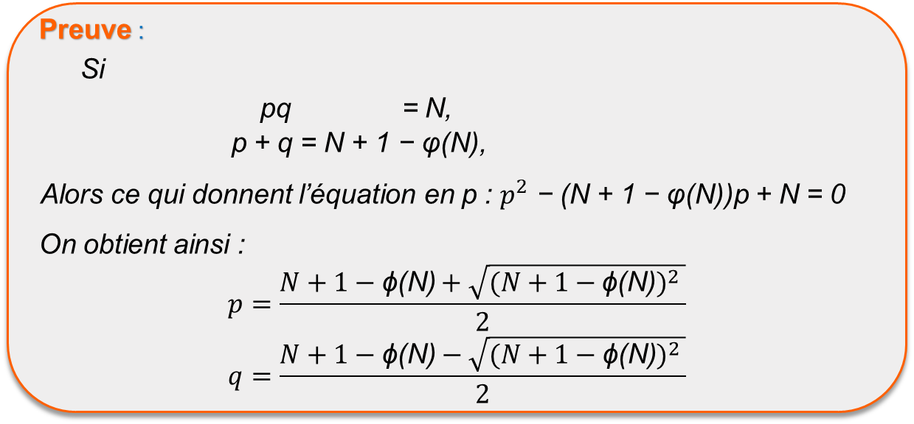
Cryptanalyse
Fonctionnement de quelques méthodes de cryptanalyse :
Introduction
Cryptanalyse de RSA connaissant φ(N):
Principe de fonctionnement
Proposition :
Soit N = pq. Si on connait φ(N), alors on peut factoriser N.
Un exemple illustratif
Preuve :
Si
pq = N,
p + q = N + 1 − φ(N),
Alors ce qui donnent l’équation en p : $p^{2}$ − (N + 1 − φ(N))p + N = 0
On obtient ainsi :
$$p=\frac{N+1−\text{ϕ}\text{(}\text{N}\text{)}+\sqrt{{(N+1−\text{ϕ}\text{(}\text{N}\text{)})}^{2} }}{2}$$
$$q=\frac{N+1−\text{ϕ}\text{(}\text{N}\text{)}−\sqrt{{(N+1−\text{ϕ}\text{(}\text{N}\text{)})}^{2} }}{2}$$
Cryptanalyse
RSA et Multiplication de Montgomery en Python
Conclusion
20

Slide 22
Cryptanalyse
Utilisation du même module et deux exposants différents :
Introduction
Proposition :
Si un message clair M est chiffré avec (N, e1) et (N, e2) avec
pgcd(e1, e2) = 1, alors on peut calculer M.
Principe de fonctionnement
Un exemple illustratif
Preuve :
Si pgcd(e1, e2) = 1, alors e1x1 − e2x2 = 1. Supposons
C₁ ≡ M^{e1} (mod N), C₂ ≡ M^{e2}(mod N),
Alors :
Cryptanalyse
RSA et Multiplication de Montgomery en Python
Conclusion
21

Slide 23
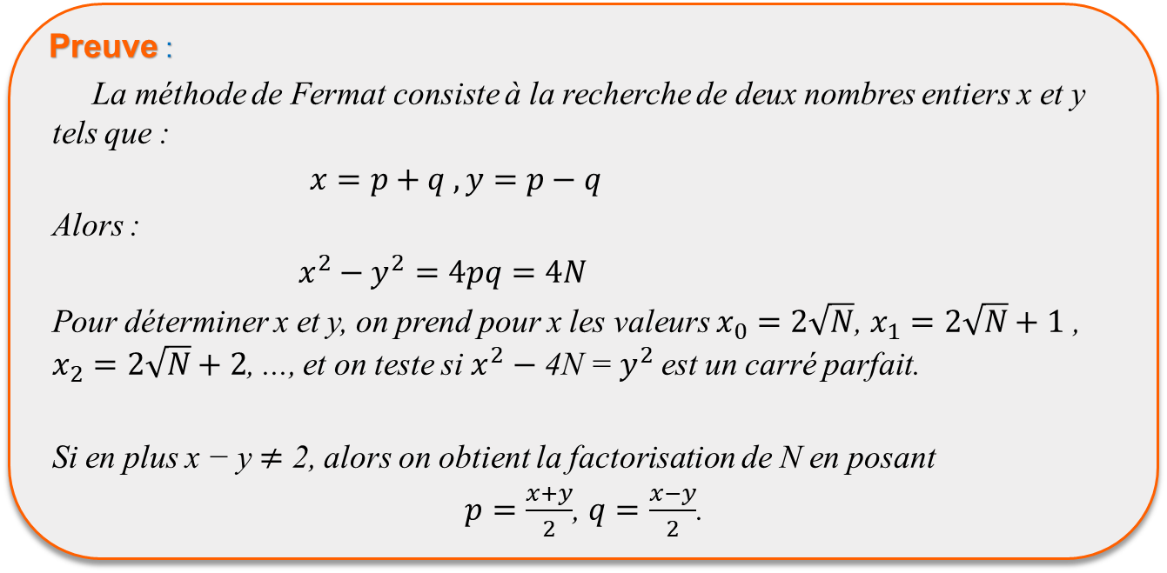
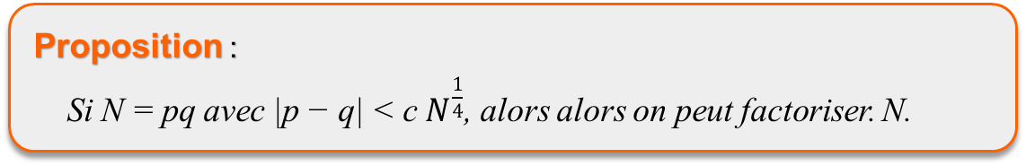
Cryptanalyse
Cryptanalyse de RSA si |p − q| < c$N^{\frac{1}{4}}$: Méthode de Fermat
Introduction
Proposition :
Si N = pq avec |p − q| < c $N^{\frac{1}{4}}$, alors alors on peut factoriser. N.
Principe de fonctionnement
Preuve :
La méthode de Fermat consiste à la recherche de deux nombres entiers x et y tels que :
$x=p+q , y=p−q$
Alors :
$x^{2}−y^{2}=4pq=4N$
Pour déterminer x et y, on prend pour x les valeurs $x_{0}=2\sqrt{N}$, $x_{1}=2\sqrt{N}+1$ , $x_{2}=2\sqrt{N}+2$, ..., et on teste si $x^{2}−$ 4N = $y^{2}$est un carré parfait.
Si en plus x − y $≠$ 2, alors on obtient la factorisation de N en posant
$p=\frac{x+y}{2}$, $q=\frac{x−y}{2}$.
Un exemple illustratif
Cryptanalyse
RSA et Multiplication de Montgomery en Python
Conclusion
23

Slide 24
Cryptanalyse
Mesures de sécurité:
Introduction
Choix des clés
Sécurité de l’implémentation
Mises à jour régulières
Tests de pénétration
Principe de fonctionnement
Un exemple illustratif
Cryptanalyse
RSA et Multiplication de Montgomery en Python
Conclusion
22

Slide 25
Implémentation
Introduction
Principe de fonctionnement
Un exemple illustratif
Cryptanalyse
RSA et Multiplication de Montgomery en Python
Conclusion
23

Slide 26
Introduction
Principe de fonctionnement
RSA et Multiplication de Montgomery en Python
Un exemple illustratif
Cryptanalyse
RSA et Multiplication de Montgomery en Python
Conclusion
24

Slide 27
Introduction
Principe de fonctionnement
Conclusion
Un exemple illustratif
Cryptanalyse
RSA et Multiplication de Montgomery en Python
Conclusion
25

Slide 28
MERCI POUR VOTRE ATTENTION
Notes:
En conclusion, ce projet nous a permis d'approfondir notre compréhension générale de la RSA. Et à démontrer la valeur ajoutée de la multiplication de Montgomery. Merci à tous pour votre attention et n'hésitez pas à poser des questions si vous en avez.

